Slide 1
民航长水机场复杂天气下的气象服务
民航西南空管局 牟艳彬

Slide 2
目录
01
长水机场概况
02
长水机场地理天气特点
03
长水机场复杂天气保障工作
04
结语——未来计划的工作
COMPANY | LOGO

Slide 3
1
长水机场概况

Slide 4
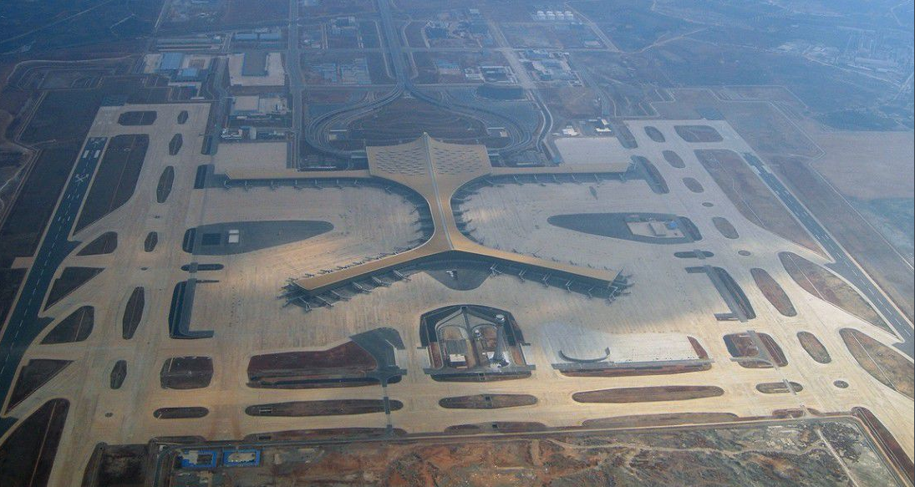
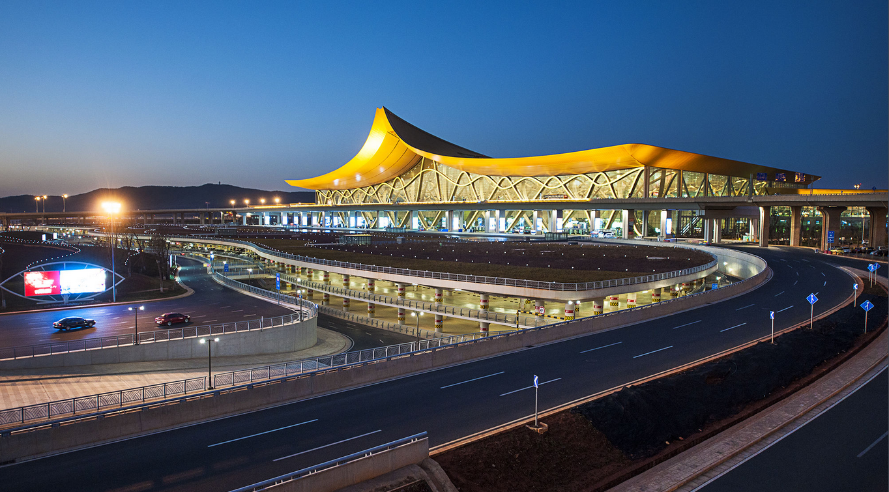
昆明长水国际机场（ICAO：ZPPP；IATA：KMG）：全球百强机场之一，增速在国内千万级机场中排名第一，也是大陆“面向东南亚、南亚、西亚，联接欧洲、亚洲、非洲的国家门户枢纽机场”。

Slide 5
1
土石方工程总量第一
2
单体航站楼建筑面积第一
3
长水机场
建设与运行的五个第一
航站楼减隔震技术及设施应用规模第一
TEXT HERE
4
大型机场使用沥青混凝土道面技术的第一次
5
绿色机场概念在机场建设中全方位实践的第一次
Notes:
建设创造了5项国内第一：土石方工程总量第一（超过三峡水利枢纽工程土石方总量）、单体航站楼建筑面积第一（超过首都国际机场T3航站楼）、航站楼减隔震技术及设施应用规模第一、大型机场使用沥青混凝土道面技术的第一次、绿色机场概念在机场建设中全方位实践的第一次。

Slide 6
长水机场运行现状：吞吐量的高增长与极端天气对飞行影响的矛盾
极端天气给昆明长水机场正常运行带来严重的影响，引发了多次大面积航班延误和群体性事件，对航空气象保障服务和飞行带来极大压力。
昆明长水机场旅客吞吐量高速增长增速全国第一，是大陆西南地区唯一的国家门户枢纽机场。
2015 年上半年统计数据
货邮吞吐量16.5万吨（13.5%）
旅客吞吐量1807.48万人次（20.1%）
同比增速在国内千万级机场中第一
Notes:
1，开航以后，长水机场吞吐量呈高速增长趋势，据统计,2015 年上半年累计完成年货邮吞吐量16.5万吨，同比增长13.5%；旅客吞吐量1807.48万人次，同比增长20.1%，增速在国内千万级机场中排名第一。
2，自2012年6月28日开航运行以来，长水机场多次遭遇秋冬季节的持续大雾和冰雪灾害、春季的大风颠簸,夏季的雷雨暴雨，进而发生因天气原因造成的大面积航班延误事件。长水机场的天气正可谓“一日四季不同天，雷暴云雾同时现；雨雪风霜同时到，切变颠簸样样全”，飞行员对昆明航线更有畏难恐飞情绪，吐槽长水：“刮风就乱流，无风就起雾；晴空就颠簸，阴天就低云；夏天多雷雨，冬天常冰雪。”

Slide 7
2
长水机场地理天气特点

Slide 8
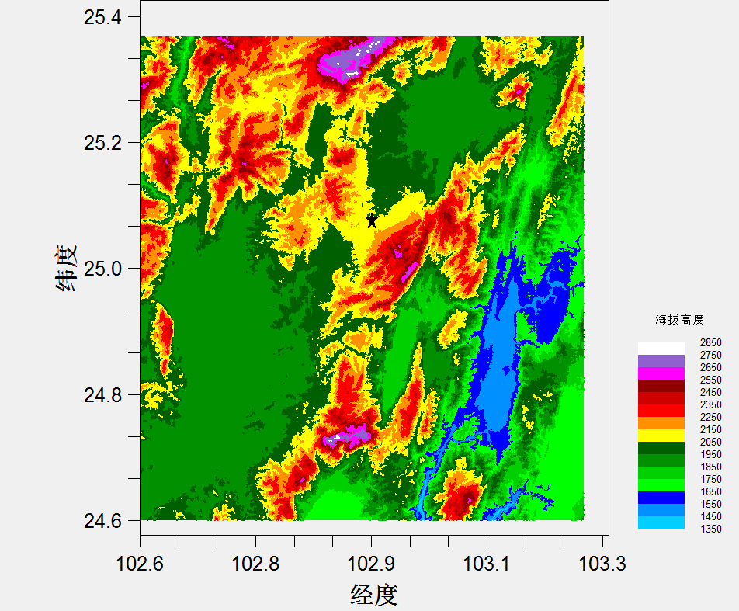
复杂的地理特性决定了长水机场多变的天气特点……
Notes:
长水机场海拔2103.5m，跑道东北-西南走向，位于昆明坝子与嵩明坝子之间的山顶谷地上，就象山顶的一条船。机场西北为梁王山山脉余脉，山地最高点约2200m，东南为无名山脉，山地最高点达2500m，地势东北、西南两头低（西南为昆明城，东北为嵩明坝子）。机场所处位置正好是滇东北冷空气到昆明的主要路径，是昆明准静止锋主要活动区。
特殊地形产生的狭管效应和局地热力环流加速效应，大风效应明显，极易产生风切变，形成颠簸；冷暖空气在此对峙，高山小洼地有利于形成云雾并堆积，从而形成长水机场大雾产生快、变化快、维持时间长的特点。

Slide 9
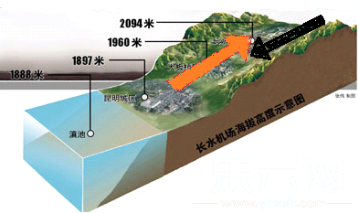
复杂的地理特性决定了长水机场多变的天气特点……
Notes:
长水机场海拔2103.5m，跑道东北-西南走向，位于昆明坝子与嵩明坝子之间的山顶谷地上，就象山顶的一条船。机场西北为梁王山山脉余脉，山地最高点约2200m，东南为无名山脉，山地最高点达2500m，地势东北、西南两头低（西南为昆明城，东北为嵩明坝子）。机场所处位置正好是滇东北冷空气到昆明的主要路径，是昆明准静止锋主要活动区。
特殊地形产生的狭管效应和局地热力环流加速效应，大风效应明显，极易产生风切变，形成颠簸；冷暖空气在此对峙，高山小洼地有利于形成云雾并堆积，从而形成长水机场大雾产生快、变化快、维持时间长的特点。

Slide 10
影响长水机场的航班正常运行的主要天气
大雾 持续时间长、具有间断跳变性、局地部分性、低云大雾变换性等特点，严重影响航班运行。
冰雪冰冻全年平均降雪3天，零下温度15天，积雪、结冰同时发生会造成大面积航班延误。
雷雨雷暴日年均60天，属中雷区，影响航班运行的时间短，较少造成大面积航班延误
大风、风切变年均出现50次，持续的时间短，未造成大面积航班延误，启动应急预案的情况
Notes:
1，这里说的持续时间长包括有两层意思，一是每一次大雾持续时间长，一次性持续时间超过10小时有9天,二是连续几天都有大雾。跳变性：长水大雾时好时坏，时轻时重，阶段性跳跃非常明显。这种间断反复无常出现的大雾，给航班安排、机场正常运行带来很大的困难。局地部分性：
长水大雾经常出现明显的分界线，低云大雾变换性：长水机场低云丰富，有时低云接触地面成雾，造成地面能见度急剧下降，99米高的塔台，常在云中雾里若隐若现。
2，春城昆明四季如春，几十年偶见冰雪冰冻。但长水机年场平均降雪3天，零下温度15天。如：2013年12月15－16日，降雪间断性持续22小时，零下温度维持了24小时，积雪、结冰同时发生，造成大面积航班延误。而后一周之内，连续低温天气又给给航空器除冰带来困难。
3，长水机场2013年全年出现雷暴50天，2014年63天，属于中雷区，影响航班运行的时间短，未造成大面积航班延误，启动应急预案的情况。
4，2013、2014年分别出现56天、50天大风（大于等于17米/秒），大风极值为25米/秒；风切变报告2013、2014年各有29次、30次，造成个别航班复飞。

Slide 11
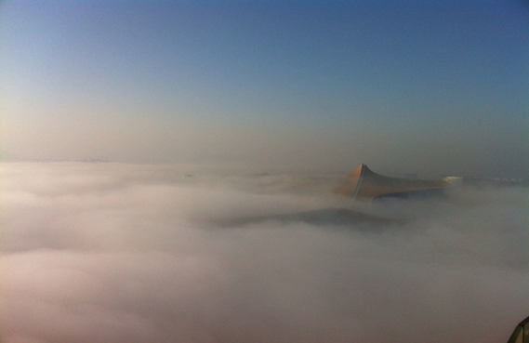
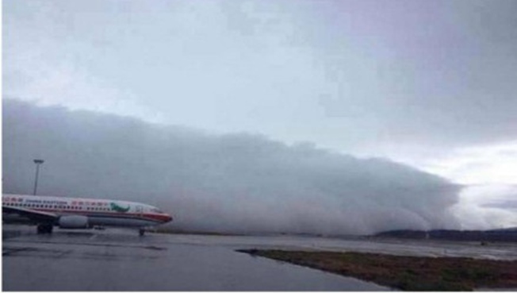
昆明长水机场大雾天气
Notes:
机场大雾、冰雪天气

Slide 12
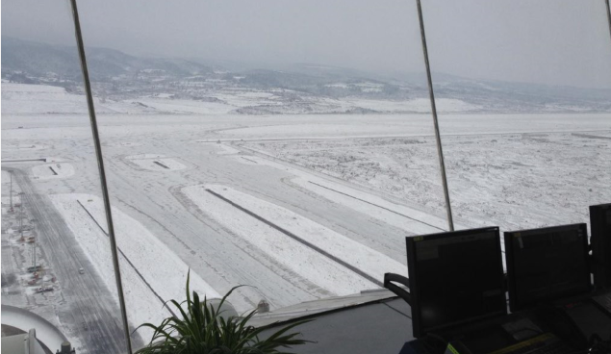
昆明长水机场冰雪天气
Notes:
机场大雾、冰雪天气

Slide 13
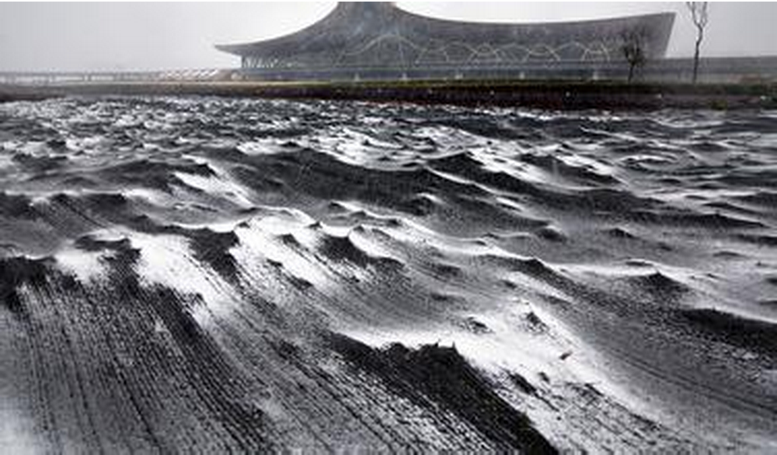
昆明长水机场雷雨天气

Slide 14
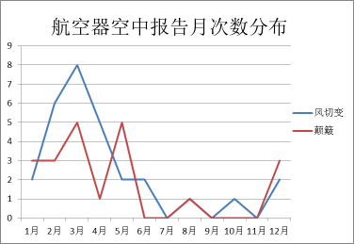
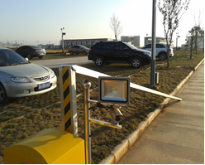
昆明长水机场大风天气

Slide 15
3
长水机场的复杂天气保障工作

Slide 16
长水机场的复杂天气保障工作
一、民航各级机构高度重视长水机场天气保障工作
多次组织气象专家调研考察，召开航空气象运行保障能力提升研讨、专题现场技术交流会等，并且专门提供民航安全能力建设专项资金，支持在长水机场开展激光雷达、毫米波测云雷达、微波辐射计在长水机场的验证运行工作。
Notes:
长水机场的复杂天气保障工作从四个方面来阐述，第一、民航局，民航局空管局对长水机场运行保障情况高度重视，2014年1月份先期组织相关管理层进行了调研考察，指示尽快制订长水气象保障能力提升计划。2014年2月20-21日，民航西南地区空管局会同空军装备研究院航空气象所专家专程在昆明组织召开了“关于昆明长水机场现场航空气象运行保障能力提升调研研讨会”；2015年4月28日民航局空管局充分发挥系统合力，组织空管系统航空气象专家以及香港天文台陈柏伟博士共赴云南空管分局，进行了为期两天的以“昆明长水机场低云低能见度与大风天气对航空运行的重大影响”为专题的现场技术交流。专家们根据长水机场天气条件和气象业务运行环境，提出了非常专业的能力提升意见，并协助我们制定了昆明长水机场航空气象运行保障能力提升计划。民航局大力支持长水机场气象保障能力提升,为此专门提供民航安全能力建设专项资金，支持我们在长水机场开展激光雷达、毫米波测云雷达、微波辐射计在长水机场的验证运行工作。

Slide 17
长水机场的复杂天气保障工作
二、专家提出保障能力提升计划
1）加快温、湿垂直廓线连续观测手段和地面自动观测系统局部组网建设，重点解决低云大雾的实时监测预警问题。
Notes:
在影响长水机场的大雾、雷暴、大风、低空风切变、雨雪冰冻等极端天气中，对航班影响最严重且预报、临近预警以及监测手段最为缺乏的是大雾天气。空军装备研究院航空气象所基于风廓线雷达测风数据开发的温度冷暖平流产品，对于提前预警大雾的生成、消散具有重要参考价值。而多通道微波辐射计，可以直接获取随时间连续变化的温度、湿度、液态水垂直廓线信息，自主提供全天候、全方位、高时空分辨率、空间立体观测，与风廓线雷达等多种探测技术配套使用，能提供对大气多种尺度运动的监测资料，增强捕获对飞行影响较大的局地突发性大雾低云、雷雨等中小尺度灾害性天气的能力。
长水机场地处两山之间的狭长地带，东北方向和西南方向的气流变化是造成长水机场特殊天气的主要原因。因此，在长水机场上下游方向各加装相应的地面气象要素自动观测系统、风廓线雷达、多通道微波辐射计等设备，可以高时间密度获取地面要素观测以及温、湿、风廓线的区域变化。

Slide 18
长水机场的复杂天气保障工作
二、专家提出保障能力提升计划
2）加强气象台现有设备和资料的综合分析应用，充分挖掘各类观探测手段对中小尺度危险天气监测、预警潜能，针对性提升雷暴、风切变、大雾、低云等极端天气的多传感器联合监测预警能力。
Notes:
变、大雾、低云等极端天气的多传感器联合监测预警能力。
长水机场气象台现有多普勒雷达、风廓线、卫星遥感、自动观测等手段、风切变预警系统，现有数值预报产品等设备和资料的使用基本相互独立，获取的各类信息也缺乏综合分析应用，多种探测手段联合制作中小尺度危险天气监测预警产品的能力薄弱。引进并借助国内科研院所的技术和力量，将高时空分辨率的卫星、多普勒雷达、风廓线雷达、地面自动观测站等观探测信息进行综合分析处理，并着重建立雷暴、风切变、大雾、低云等极端天气联合监测预警系统，最大程度发挥现有设备、手段的效能和作用。

Slide 19
长水机场的复杂天气保障工作
二、专家提出保障能力提升计划
3）启动大数据再分析进程，整合集成现有独立分散的信息资源，形成实时更新的高价值信息诊断分析平台和产品。
Notes:
分阶段引进国家局/省局区域多类实时观探测资料，在此基础上，参照美国NCEP做法，对大数据进行综合处理和融合再分析，诊断提取大区域天气形势发展背景与局地小尺度要素变化之间的相互联系等系列重要天气信息，整合、集成现有分散独立的信息资源，形成实时更新的诊断分析平台，为预报保障提供有参考价值的信息产品，把预报员从面对大量数据主观判断、效率和利用率低下的现状中解放出来，借助现代先进数据分析工具提取的重要信息，轻松应对和处置极端天气的预测预警。

Slide 20
长水机场的复杂天气保障工作
三、机场气象台采取的措施
1) 快速认识天气特点、快速总结预报经验、快速应用于保障实践
2) 开展非常3加1天气会商
3）创新工作方式，丰富预警信息
4）气象预报技术支持小组
5）重要天气保障“四步曲”
Notes:
1，气象台按照“边保障、边实践、边总结”的工作方法，及时开展天气案例分析，理清新气象环境下的大雾、冰雪等预报工作思路，针对性开展精细化气象服务。成功应对多次长时大雾和冰雪天气撰写经验总结论文近25篇。
2，在长水大面积航班延误天气出现后，分局气象台及时和西南气象中心、民航气象中心开展联动会商，获取两大中心及提供技术支持，同时还和省气象台及时进行会商和沟通，获取大天气形势把握的本土预报支持。
3，在每周天气会商中，对一周当中可能出现复杂天气，进行预判和跟踪。当形势比较有把握时，提前作出长水机场重要天气提示，提醒运行部门做好应对准备。
4，成立现场保障经验丰富的技术团队，团队成员有高级工程师、西南预报专家库成员，现场保障经验丰富的预报员，有力提升了天气会商的质量，同时协助现场服务，收到较好效果。
5，即第一步事前2-3天的重要天气提示；第二步事中的重要天气集中通报，由气象台召集监管局、机场、公司、空管运行部门，通报天气趋势；第三步未来24小时MDRS预警，第四步临近的机场警报。在这四个过程中，集中通报天气穿插其中。使得大面积航班延误的气象保障呈现出新的特点,收到较好的效果。

Slide 21
4
结语
——未来计划的工作

Slide 22
未来的展望——
1）把现有会商系统与省台链接，加强和地方气象台天气会商
2）加强信息共享力度。一是根据服务能力提升需要，积极和省气象局联系，引进我们切实需要的资料，丰富气象资料来源。二是争取和长水机场上游地方气象台站联系，建立重要天气通报渠道。
3）继续加强对长水机场气象规律的研究和总结，不断提升人员保障能力，不断丰富完善预报工作思路。

Slide 23
未来的展望——
4）积极推进管雷达与天气雷达信息融合、针对管制、及航空用户需求，研究气象服务产品，提升务品质。
5）积极推进激光雷达、微波辐射计、测云雷达的试验运行，提高长水本场气象探测能力。加强风廓线雷达、多普勒雷达等新装备的应用研究，提升服务品质的手段。逐步开展探测大数据综合处理和融合再分析。
6）切实做好“五防”工作（防迟发、防漏发、防忘发、防误发和防被覆盖），确保天气报告和预报、预警信息的及时发布，提高工作质量。

Slide 24
谢谢
不足之处，敬请斧正!

